Slide 1
Sumber Optik
LED dan LASER

Slide 2
Overview
Sumber cahaya yang digunakan untuk komunikasi fiber optik adalah struktur heterojunction semikonduktor (Laser Diodes dan LEDs)
Heterojunction tersusun dari gabungan antara dua material semikonduktor yang terpisah oleh band gap energy
Laser dan LED cocok untuk sistem transmisi fiber karena
Memiliki output power yang dapat digunakan untuk berbagai aplikasi
Output powernya dapat dimodulasi oleh arus masuk yang bervariasi secara langsung
Memiliki efisiensi yang tinggi
Karakteristik dari dimensinya yang sesuai dengan fiber optik

Slide 3
Perbedaan LED & Laser
LED:
Keluaran cahaya optik nya incoherent sehingga spektral daya optik yang dipancarkan lebar (broad spectral width/ not directional)
Digunakan untuk komunikasi multimode fiber
Digunakan untuk komunikasi jarak pendek (local area application)
Laser:
Keluaran cahaya optik coherent artinya energi optik yang dikeluarkan memiliki fasa dan periode yang sama sehingga cahaya optiknya bersifat sangat monokromatik dan daya optik yang dipancarkan sangat terarah (ouput beam is very directional)
Digunakan untuk komunikasi singlemode atau multimode fiber
Digunakan untuk komunikasi jarak jauh (long haul application)

Slide 4
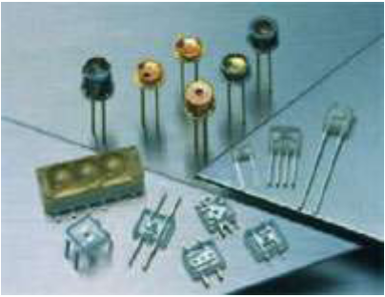
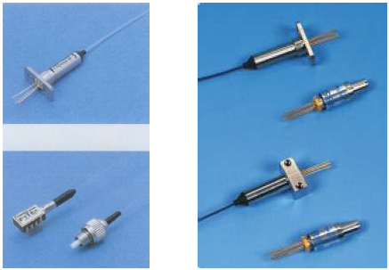
“LASER”
“LED”

Slide 5
Semikonduktor
Material semikonduktor memiliki sifat konduksi terletak diantara logam dan isolator
Contoh material semikonduktor adalah silikon (Si) terletak di grup IV (memiliki 4 elektron terluar) yang bisa berikatan kovalen dengan atom lainnya sehingga membentuk kristal
Sifat konduksi dapat diinterpretasikan dengan bantuan diagram pita energi
Untuk kristal murni pada suhu rendah, di pita konduksi tidak ada elektron sama sekali dan di pita valensi sangat penuh elektron
Kedua pita tersebut dipisahkan oleh celah energi (energy gap/ band gap) yang tidak terdapat level energi didalamnya
Jika suhu dinaikan (atau energi ditambah), beberapa elektron berpindah/ melintasi celah energi dari pita valensi menuju ke pita konduksi
Perpindahan itu menyebabkan bertambahnya konsentrasi (n) elektron pada pita konduksi dan meninggalkan konsentrasi (p) hole yang nilainya sama pada pita valensi

Slide 6
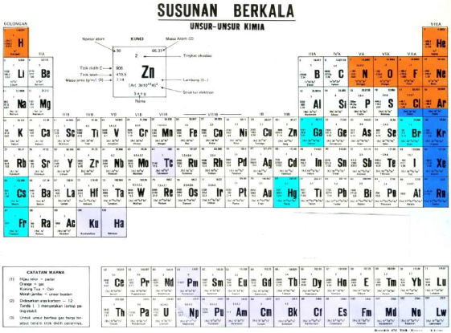

Slide 7
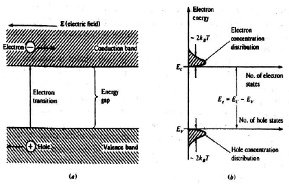
contoh: untuk material Si energi yang diperlukan agar elektron berpindah harus lebih besar dari 1.1 eV yang disebut sebagai band-gap energy
(a) Diagram pita energi yang menunjukan perpindahan elektron dari pita valensi (valence band) ke pita konduksi (conduction band)
(b) Konsentrasi elektron dan hole yang sama pada semikonduktor intrinsik

Slide 8
Konsentrasi elektron dan hole dikenal sebagai konsentrasi pembawa intrinsik:
Dimana:
T : suhu mutlak
k_{B} : konstanta Boltzman = 1.38 x 10⁻²³ J/oK
m : massa diam elektron = 9.11 x 10⁻³¹ Kg
h : Konstanta Planck = 6.626 x 10⁻³⁴ JS
m_{e} : massa efektif elektron
m_{h} : massa efektif hole
Eg : energi gap (band gap energy)
n_{i} : konsentrasi pembawa intrinsik

Slide 9
Sifat konduksi dapat ditingkatkan dengan doping yaitu penambahan campuran bahan dari golongan atom VA (ex: P, As, Sb) yang memiliki 5 elektron di kulit atom terluarnya
Jika atom bahan tersebut menggantikan sebuah atom Si, 4 elektron digunakan untuk ikatan kovalen dan elektron ke-5 adalah elektron bebas yang digunakan untuk konduksi
Campuran bahan tersebut disebut sebagai donor karena dapat memberikan sebuah elektron pada pita konduksi
Pada bahan tersebut arus (konduksi) ditimbulkan oleh aliran elektron (negatip) → bahan tipe-n
Sifat konduksi juga dapat ditingkatkan dengan penambahan bahan dari golongan atom IIIA (ex: Al, Ga, In) yang memiliki 3 elektron di kulit atom terluarnya
3 elektron membentuk ikatan kovalen, sehingga tersisa sebuah hole→ konsentrasi hole meningkat di pita valensi
Campuran bahan tersebut disebut sebagai akseptor karena konduksi muncul akibat dari aliran hole (positip)→ bahan tipe-p

Slide 10
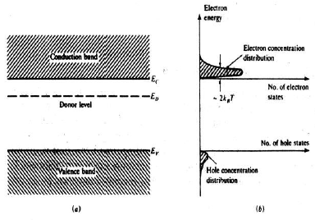
(a) Level donor pada bahan tipe n
(b) Ionisasi dari campuran donor menghasilkan peningkatan distribusi konsentrasi elektron

Slide 11
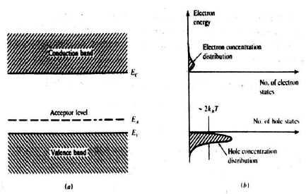
(a) Level akseptor pada bahan tipe-p
(b) ionisasi dari campuran akseptor meningkatkan distribusi konsentrasi hole

Slide 12
Bahan intrinsik dan ekstrinsik
Bahan semikonduktor yang tidak ada campurannya disebut bahan intrinsik
Vibrasi thermal dari atom kristal → beberapa elektron yang berada dalam pita valensi memiliki energi yang cukup untuk keluar menuju ke pita konduksi
Proses pembangkitan thermal → menghasilkan/ membangkitkan pasangan elektron-hole karena setiap elektron berpindah ke pita konduksi selalu meninggalkan hole
Proses rekombinasi → elektron bebas melepaskan energi (photon-cahaya) dan turun dari pita konduksi menuju ke hole yang berada di pita valensi
Kondisi seimbang: Laju pembangkitan = Laju rekombinasi
Bahan intrinsik : pn = p₀n₀ = n_{i}²
p₀ : konsentrasi hole seimbang
n₀ : konsentrasi elektron seimbang
n_{i} : kepadatan/ konsentrasi pembawa intrinsik

Slide 13
Pemberian sedikit campuran kimia pada kristal murni menghasilkan semikonduktor ekstrinsik
Konduktifitas elektris sebanding dengan konsentrasi pembawa → ada 2 jenis bahan pembawa muatan:
Pembawa mayoritas (majority carrier): elektron pada bahan tipe-n atau hole pada bahan tipe-p
Pembawa minoritas (minority carrier): hole pada bahan tipe-n atau elektron pada bahan tipe-p
Antara majority carrier dan minority carrier adalah selalu berkebalikan dilihat dari komponen yang berperan (elektron atau hole)
Operasi perangkat semikonduktor (LED dan Laser) secara umum didasarkan pada proses injeksi dan ekstraksi dari pembawa minoritas

Slide 14
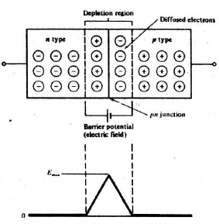
pn Junction
Bahan tipe n atau tipe p masing-masing berperan seperti sifat konduktor sehingga untuk membuat bahan bersifat semikonduktor maka yang dilakukan adalah menggabungkan kedua bahan tersebut menjadi satu struktur kristal tersambung dan disebut sebagai pn junction yang berperan dalam penggunaan karakteristik elektris dari perangkat semikonduktor nantinya (LED dan Laser). Ketika pembuatan pn junction, pada awalnya majority carrier menyebar dan menyeberangi daerah sambungan antara tipe p dan tipe n (terlihat di gambar ). Hal ini menyebabkan elektron mengisi / berikatan dengan hole disisi p dan juga hole muncul di sisi n sehingga menghasilkan medan elektrik (barrier potential ) di tengah-tengah pn junction yang disebut sebagai depletion region. Kemudian, pada daerah sambungan (depletion region) sudah tidak terdapat lagi pergerakan carrier (majority carrier) karena elektron dan hole sudah terkunci dalam satu struktur ikatan kovalen.
“Difusi (penyebaran) elektron melintasi pn junction menghasilkan potensial barrier (medan elektrik) di daerah deplesi”

Slide 15
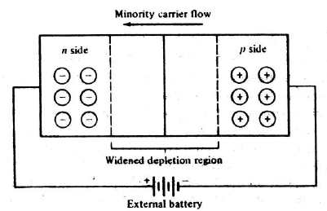
Ketika eksternal baterai dicatu kedalam pn junction dengan kutub positif dihubungkan dengan material tipe n dan kutub negatif dihubungkan dengan material tipe p (seperti pada gambar) hubungan ini disebut sebagai reverse bias. Akibat dari reverse bias ini adalah daerah deplesi semakin melebar baik di sisi (p) maupun (n) sehingga secara efektif mampu meningkatakan barrier potential dan mencegah majority carrier untuk melintasi daerah sambungan (pn junction), tetapi minority carrier tetap bisa bergerak (melintasi) daerah sambungan.
“Bias mundur (reverse bias) melebarkan daerah deplesi, tetapi memungkinkan pembawa minoritas (minority carrier) bergerak bebas”

Slide 16
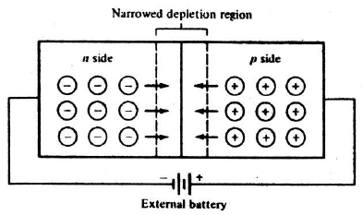
Ketika pn junction dicatu dengan teknik forward bias (terlihat seperti di gambar/ kebalikan dari reverse bias) magnitudo (nilai/ besaran) dari barrier potential menurun. Elektron di pita konduksi pada sisi (n) dan hole di pita valensi di sisi (p) (majority carrier) menyebar dan menyeberangi daerah sambungan. Dalam satu kali penyeberangan secara signifikan mampu meningkatkan konsentrasi minority carrier dan kemudian minority carrier ini akan mengalami proses rekombinasi dengan energi yang berasal dari majority carrier. Rekombinasi dari minority carrier ini adalah mekanisme yang digunakan dalam proses pembangkitan radiasi optik
“Bias maju (forward bias) mengecilkan potensial barrier memungkinkan pembawa mayoritas (majority carrier) berdifusi melintasi junction”

Slide 17
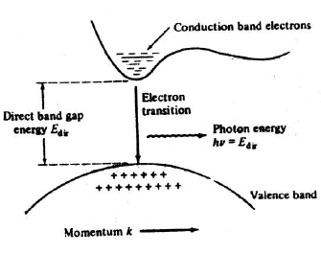
Direct dan Indirect band gap
Semikonduktor dapat diklasifikasikan menjadi dua jenis material yaitu direct-band-gap atau indirect-band-gap yang ditentukan oleh nilai band gap sebagai fungsi dari momentum (k). Disebut sebagai direct band gap material karena proses rekombinasi (turunnya elektron dari pita konduksi ke valensi dan memancarkan energi photon) bisa berjalan secara langsung akibat elektron dan hole memiliki momentum yang sama
“Rekombinasi elektron dan emisi photon yang berkaitan pada suatu bahan direct-band-gap (elektron dan hole memiliki nilai momentum sama)”

Slide 18
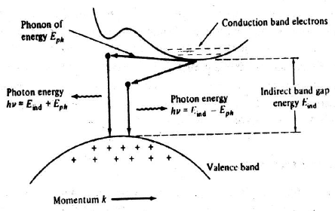
Disebut indirect band gap material karena energi di pita konduksi minimum sedangkan di pita valensi maksimum dan keduanya memiliki nilai momentum yang berbeda sehingga untuk terjadinya proses rekombinasi tidak bisa berjalan secara langsung, harus melibatkan partikel ketiga yangberfungsi untuk memperbaiki nilai momentumnya tersebut agar rekombinasi bisa berlangsung. Partikel yangberperan tersebut adalah phonon
Rekombinasi elektron pada suatu bahan indirect-band-gap
(elektron dan hole memiliki nilai momentum berbeda)
membutuhkan energi E_{ph} dan momentum k_{ph}

Slide 19
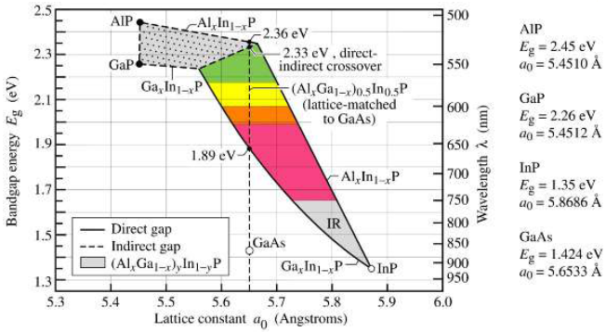
Fabrikasi Semikonduktor
Pada fabrikasi peralatan/ bahan semikonduktor (kristal), struktur kristalnya bisa terdiri dari lebih dari satu jenis material sehingga proses penyusunan-nya harus melalui perhitungan yang sangat hati-hati. Struktur kristal bisa terdiri dari single atom (ex: Si, Ge) atau group atom (ex: InP, GaP GaAs) yang polanya harus tersusun dengan jarak yang presisi. Pola penyusunan atom yang berulang sehingga bisa membentuk kristal itu disebut sebagai lattice dan jarak (spasi) antar atom atau group atom disebut sebagai lattice spacing/ lattice constant. Spasi antar atom/ group atom itu berjarak sekitar kurang dari 10 Aº (angstroms ),
note (1 Aº = 10⁻¹⁰ m)
Grafik yang menunjukan hubungan antara bandgap energy dan wavelength dengan lattice constant pada suhu 300 K. Garis putus-putus vertikal menunjukan nilai lattice contant yang sama (matched) antara GaAs dengan (Al_{x}Ga_{1-x})_{0.5}In_{0.5}P

Slide 20
LEDs
Light –emitting diodes

Slide 21
Pembangkitan Cahaya
Forward-bias pn junction
Doping lebih banyak daripada dioda elektronik
Tambahan fitur untuk menahan pembawa muatan dan medan cahaya
Pembangkitan cahaya
Rekombinasi radiatip elektron dan hole
Rekombinasi radiatip dan nonradiatip
Efisiensi meningkat dgn membanjiri wilayah pembangkitan cahaya dgn ...
Pembawa muatan kerapatan tinggi dan...
Cahaya berdaya tinggi

Slide 22
Forward-biased pn junction
Hole diinjeksikan ke material n
Elektron diinjeksikan ke material p
Carrier rekombinasi dengan mayoritas
carrier dekat junction
Energi dilepas ≈ material bandgap
Energi Eg
Jika radiatip, f ≈ Eg /h
Transisi Radiatip
Emisi Spontan:
Tidak koheren
Polarisasi Random
Arah Random
Menambah noise pada sinyal
Emisi terstimulasi :
Koheren (sama phasa, polarisasi, frekuensi dan arah)
Silikon dan germanium radiator tidak efisien
Digunakan campuran semikonduktor

Slide 23
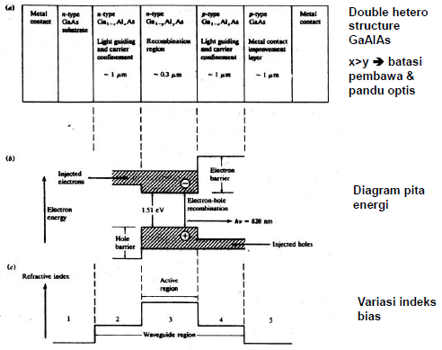

Slide 24
Konfigurasi
Dua konfigurasi dasar :
Emisi permukaan/depan atau Burrus
Emisi ujung
Emisi permukaan :
Bidang daerah aktif pengemisi cahayadiorientasikan tegak lurus sumbu fiber
Suatu sumur di-etsa/etched pd bahan substrat device, dimana fiber ditanam utk menerima cahaya
Daerah lingkaran aktif berdiameter 50 μm dan tebal s/d 2,5 μm
Pola emisi isotropik secara esensial (lambertian) dng pola daya cos θ shg HPBW 120º

Slide 25
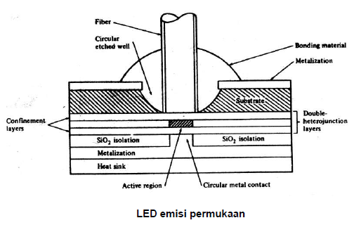

Slide 26
Emisi Ujung :
Terdiri dari daerah junction aktif merupakan sumber inkoheren dan dua lapisan pemandu
Lapisan pemandu memiliki indeks bias lebih rendah dari daerah aktif tetapi lebih besar dari bahan sekitarnya
Struktur tersebut membentuk pandu gelombang ygang mengarahkan radiasi optik ke inti fiber
Pita penyambung lebar 50 s/d 70 μm agar sesuai dengan ukuran fiber 50 s/d 100 μm
Pola emisi lebih terarah dibanding emisi permukaan
Pada bidang sejajar dengan junction pola emisi lambertian, pada arah tegak lurus junction memiliki HPBW 25 s/d 35o cocok dengan ketebalan pandu gelombang

Slide 27
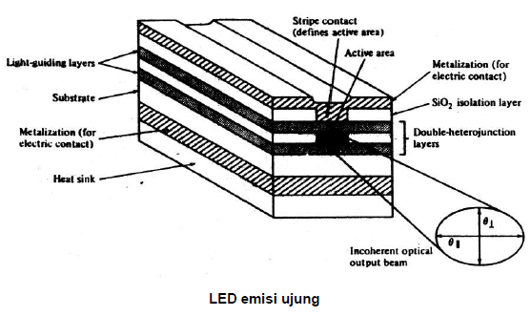

Slide 28
Panjang Gelombang dan Material
Ada hubungan antara panjang gelombang (wavelength) dengan bandgap energy dari suatu material
Panjang gelombang dan bandgap energy juga merupakan fungsi dari suhu, akan bertambah 0.6 nm setiap perubahan suhu 1ºC ~ 0.6 nm/C
λ = h.c/E_{g}
λ (μm) =1,24/E_{g} (eV)

Slide 29
Tipe panjang gelombang berdasarkan material
GaP --> LED
665 nm
Jarak pendek, sistem murah
Ga1-x AlxAs --> LED dan laser
800 → 930 nm
Sistem fiber awal
Ga_{1-x}In_{x}As_{y}P_{1-y} --> LEDs and lasers
1300 nm (akhir ’80an, awal ’90an, FDDI data links)
1550 nm (pertengahan ’90an - sekarang)

Slide 30
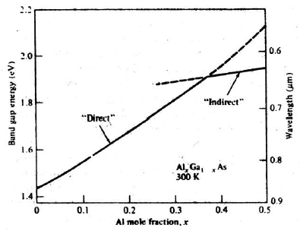
Energi bandgap dan panjang gelombang keluaran sebagai fungsi dari bagian molekul Al untuk bahan
Al_{x}Ga_{1-x}As
pada suhu ruang

Slide 31
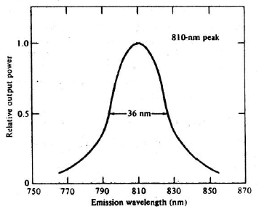
Spektrum daya keluaran (pola emisi) LED Al_{x}Ga_{1-x}As
dengan x = 0,008

Slide 32
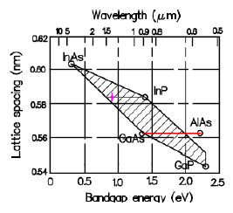
Material Sumber
Hambatan panjang gelombang dan lattice spacing
Lattice spacing:
Lapisan atomic spacing
Harus sama saat
lapisan dibuat (toleransi of 0.1%)
Garis horisontal hanya pada diagram
Paling banyak perangkat
panjang gelombang yang panjang
dibuat dengan substrat InP
Garis horisontal ditarik
ke kiri dari titik InP
Panjang gelombang yang pendek
Ga_{1-x}Al_{x}As garis horisontal

Slide 33
Hubungan fundamental quantum-mechanical:
atau
Untuk campuran tiga bahan AlGaAs, besarnya Eg (eV):
E_{g} = 1,424 + 1,266 x +0,266 x²
Untuk campuran empat bahan In_{1-x}Ga_{x}As_{y}P_{1-y}, besarnya Eg (eV):
E_{g}= 1,35 -0,72 y + 0,12 y²
dengan y ≈ 2,2 x

Slide 34
Contoh
Bahan Sumber Al_{x}Ga_{1-x}As dengan x = 0,07
Berapa Eg dan λ ?
Bahan Sumber In_{1-x}Ga_{x}As_{y}P_{1-y}, dengan x = 0,26 Berapa Eg dan λ ?

Slide 35
Efisiensi Kuantum Internal
Ekses elektron di bahan p-type dan hole di bahan n-type (minority carrier) terjadi di sumber cahaya semikonduktor (LED) karena injeksi pembawa di permukaan kontak perangkat tersebut (LED)
Kepadatan ekses elektron Δn sama dengan ekses hole Δp, karena pembawa diinjeksikan terbentuk (dimasukan kedalam LED) dan berekombinasi dalam pasangan elektron hole untuk keperluan netralitas muatan kristal
Jika injeksi pembawa (carrier) berhenti → kepadatan pembawa kembali ke nilai keseimbangan
Kepadatan ekses pembawa (minority carrier):
Δn_{o} : kepadatan ekses elektron yang diinjeksikan diawal
τ : carrier lifetime bergantung kepada komposisi material
t : waktu/ lamanya injeksi

Slide 36
Ekses pembawa dapat berekombinasi secara radiatif maupun non radiatif
Pada rekombinasi radiatif akan menghasilkan emisi photon
Jika elektron-hole berekombinasi nonradiatif → melepaskan energi dalam bentuk panas (vibrasi lattice)
Efisensi kuantum internal yang terjadi di active region (depletion region) adalah bagian pasangan elektron-hole yang berekombinasi secara radiatif
Efisiensi kuantum internal (η_{int}):
R_{r} : laju rekombinasi radiatif per satuan volume (jumlah photon yang dihasilkan secara radiatif setiap detiknya/ jumlah photon per detik)
R_{nr} : laju rekombinasi nonradiatif

Slide 37
Untuk penurunan eksponensial ekses pembawa, lifetime rekombinasi radiatif :
Lifetime rekombinasi non radiatif :
Efisiensi kuantum internal :
Lifetime rekombinasi bulk :

Slide 38
Jika besar arus yang diinjeksikan ke LED adalah sebesar I, maka jumlah rekombinasi yang terjadi setiap sekon nya adalah:
Dengan melakukan substitusi dari persamaan sebelumnya, sehingga didapatkan:
R_{r} adalah jumlah photon yang dihasilkan setiap sekon nya dimana setiap photon memiliki energi sebesar hv, sehingga daya optik internal (P_{int}) yang dihasilkan didalam LED adalah sebesar:
dimana, q adalah muatan photon (1.602 x 10⁻¹⁹ C)
h : konstanta planck (6.6256 x 10⁻³⁴ J.s)
c : kecepatan cahaya (3 x 10⁸ m/s)
λ : panjang gelombang (m)
I : besarnya arus yang diinjeksikan ke LED (A)

Slide 39
Contoh
Sumber optik LED yang terbuat dari bahan semikonduktor InGaAs mampu menghasilkan emisi cahaya dengan panjang gelombang puncak 1310 nm yang memiliki waktu rekombinasi radiatif dan nonradiatif sebesar 30 dan 100 ns. Arus pacu (drive current) yang digunakan adalah 40 mA. Berapakah lifetime rekombinasi bulk (τ), efisiensi kuantum internal (η_{int}), daya power internal (P_{int})
Jawaban:

Slide 40
Tanggapan transien
Asumsi dasar pendekatan tanggapan transien :
Kapasitansi muatan ruang junction C_{s} bervariasi lebih lambat karena arus dibanding dengan kapasitansi difusi C_{d} →dipandang konstan
Harga C_{s} antara 350 s/d 1000 pF untuk arus menengah sampai besar
Berdasar asumsi tersebut, rise time sampai titik setengah arus (juga titik setengah daya) LED:
Rise time 10 s/d 90 %:
I_{p} : amplitudo fungsi tangga arus utk memacu LED
I_{s} : arus saturasi dioda
τ : lifetime pembawa minoritas
k_{B} : konstanta boltzman (1.38 x 10⁻²³ J/K)
T : absolut temperatur pada pn junction
q : muatan photon (1.602 x 10⁻¹⁹ C)

Slide 41
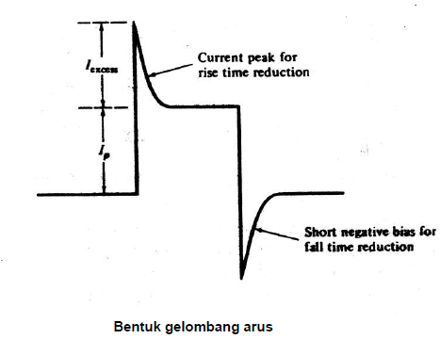

Slide 42
LASER Diodes
Light Amplification by Stimulated Emission of Radiation

Slide 43
Ukuran sumber laser dari sebesar butiran garam s/d sebesar ruangan
Media lasing bisa berasal dari gas, cairan, padat atau semikonduktor
Untuk sistem fiber optik secara eksklusif menggunakan sumber laser yang berasal dari bahan semikonduktor (dioda laser semikonduktor)
Dioda laser semikonduktor ini memiliki karakteristik yang sama dengan sumber laser konvensional lainnya (seperti dari padatan ataupun gas) yang mana memiliki radiasi emisi (pancaran cahaya) yang coherent (fasa dan periode) sehingga menyebabkan pancaran optik (cahaya) nya sangat monochromatis dan sangat terarah

Slide 44
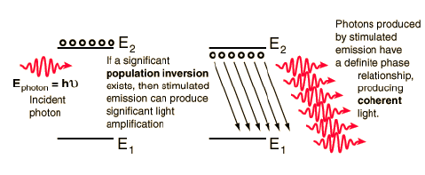
“Emisi Laser”

Slide 45
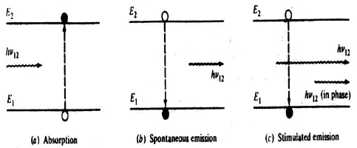
isotropic, random
phase, narrowband gaussian
In phase with
incident photon
“Tiga proses utama pada Emisi Laser”

Slide 46
Mode dioda laser dan Kondisi batas
Radiasi pada dioda laser terjadi dalam ruang resonator Fabry-Perot
Ukuran ruang panjang (longitudinal) 250 s/d 500 μm, lebar (lateral) 5 s/d 15 μm tebal (transverse) 0,1 s/d 0,2 μm
Dioda laser jenis lain adalah Distributed FeedBack (DFB), tidak perlu permukaan terpisah untuk optical feedback, tetapi menggunakan Bragg reflector (grating) atau variasi indeks bias (distributed-feedback corrugation) pada struktur multilayer sepanjang dioda
Reflektor dielektrik disisi belakang laser digunakan untuk mengurangi loss di ruangan, mengurangi kepadatan arus threshold dan meningkatkan efisiensi kuantum eksternal

Slide 47
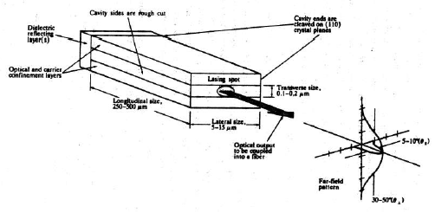
“Ruang resonator Fabry-Perot”

Slide 48
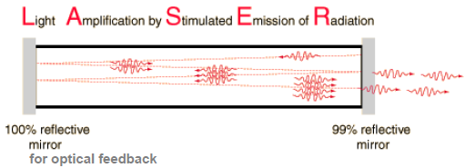
“Ruang Resonator/ cavity side”

Slide 49
Radiasi optis dalam ruang resonansi menentukan pola garis medan listrik dan magnet disebut mode dari cavity (modes of the cavity)
Mode longitudinal:
Berkaitan dng panjang ruangan L
Menentukan spektrum frekuensi radiasi optis yg diemisikan
Jika L > λ maka > 1 modus longitudinal
Mode lateral:
Terletak pada bidang pn junction
Tergantung dinding sisi samping dan lebar ruang resonator (cavity)
Menentukan bentuk profil lateral berkas laser (laser beam)
Mode transverse:
Berkaitan dengan medan elektromagnet dan profil berkas laser yang arah nya tegak lurus bidang pn junction
Moda tersebut menentukan karakteristik laser seperti pola radiasi dan kepadatan arus threshold

Slide 50
Lasing: kondisi dimana memungkinkan terjadinya penguatan cahaya di dalam laser diode
Syarat terjadi lasing: ada inversi populasi (population inversion)
Inversi populasi bisa terjadi kalau memiliki gain g>g_{th}
g_{th} : penguatan optis lasing (threshold)
α_{t} : loss total
: koefisien absorbsi efektif bahan pada lintasan optis
R₁, R₂ : Reflektifitas ujung laser 1 dan 2
L : panjang ruang resonansi
Γ : faktor optical confinement (bagian daya optis di active layer)

Slide 51
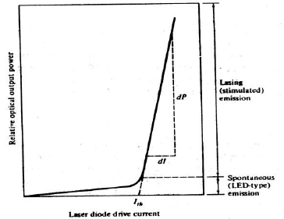
Arus threshold I_{th}: ekstrapolasi daerah lasing dari kurva daya terhadap arus
“Hubungan antara daya keluaran optik dengan arus pacu dioda laser”

Slide 52
Efisiensi kuantum diferensial eksternal
Efisiensi kuantum diferensial eksternal η_{ext} adalah jumlah photon yg diemisikan setiap rekombinasi pasangan elektron-hole radiatif diatas threshold
η_{i} : efisiensi kuantum internal, hasil pengukuran pada
suhu ruang bernilai antara 0,6 s/d 0,7
Dari percobaan:

Slide 53
Frekuensi resonansi
Kondisi steady state jika:
Amplitudo: I (2L) = I (0)
Phasa: e^{-j2βL} = 1 → 2βL = 2πm
Jika: β = 2лn/λ
Maka:
Keterangan
L : panjang ruang resonansi
β : konstanta yang nilainya bergantung pada spesifikasi konstruksi dari Laser
n : indeks bias
f : frekuensi
λ : panjang gelombang
m : integer
c : kecepatan cahaya (3 x 10⁸ m/s)
Setiap frekuensi berkaitan dengan modus osilasi.
Tergantung pada struktur laser akan terdapat beberapa frekuensi → laser singlemode dan multimode

Slide 54
Relasi antara penguatan dan panjang gelombang dapat diasumsikan berbentuk gaussian:
keterangan:
λ_{o} : panjang gelombang di pusat spektrum
σ : lebar spektral penguatan
g(0) : penguatan maksimum yang sebanding dengan inversi populasi
Jarak antara 2 frekuensi yang berdekatan:
Jarak antara 2 panjang gelombang yang berdekatan:

Slide 55
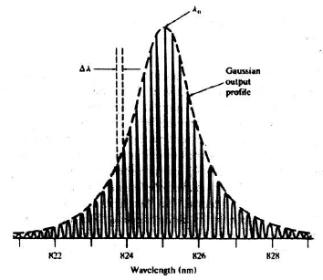
“spektrum dari multimode dioda laser dengan material GaAlAs atau GaAs”

Slide 56
Contoh
Laser GaAs yang dioperasikan pada 850 nm memiliki resonator dengan panjang 500 μm dan indeks bias n = 3.7
Berapa jarak frekuensi (∆f) dan panjang gelombang (∆λ)terdekatnya ?
Jika pada titik setengah daya, λ – λo = 2 nm, berapa lebar spektral (σ) dari penguatan tersebut?
Jawaban:

Slide 57
Struktur dioda laser dan pola radiasi
Cara membatasi gelombang optis:
Gain-guided, pita elektrode sempit (< 8 μm) diletakkan sepanjang dioda
Index-guided :
Positive-index waveguide, daerah tengah memiliki indeks bias lebih tinggi dibandingkan dengan daerah pinggir → semua cahaya terpandu dipantulkan pada batas dielektrik. Pemilihan nilai indeks bias dan lebar daerah indeks bias yang tinggi akan dapat menghasilkan laser yang hanya memiliki modus lateral fundamental
Negative-index waveguide, daerah tengah memiliki indeks bias lebih rendah dibandingkan dengan daerah pinggir → sebagian cahaya dipantulkan dan sebagian dibiaskan keluar sehingga terjadi menimbulkan loss (redaman)

Slide 58
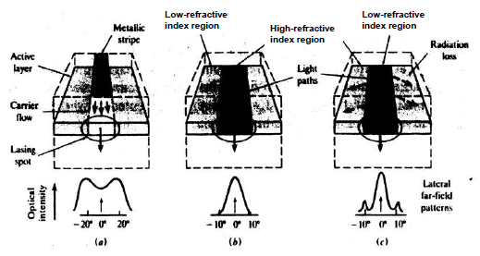
Tiga struktur dasar cara membatasi gelombang optis pada arah lateral
(a) Gain-guided laser
(b) Pandu gel positive-index
(c) Pandu gel negative-index

Slide 59
Index-guided, dapat dibuat menggunakan salah satu dari 4 struktur dasar berikut:
Buried Heterostructure (BH)
Selectively diffused construction
Varying-thickness structure
Bent-layer configuration
Selain melakukan pembatasan gelombang optis, agar bisa didapatkan daya keluaran optis yang besar diperlukan juga pembatasan terhadap arus pacu secara ketat pada lapisan aktif sehingga lebih dari 60 % arus berkontribusi terhadap proses lasing

Slide 60
4 metode dasar yang digunakan dalam current-confinement (pembatasan arus pacu) adalah:
Preferential-dopant diffusion
Proton implantation
Inner-stripe confinement
Regrowth of back-biased pn junction
setiap metode menahan arus pada kedua sisi daerah lasing, dengan cara membuat daerah highresistivity atau memberikan tegangan mundur (reverse bias) pada pn junction

Slide 61
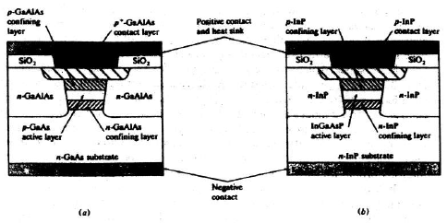
Dioda laser Buried Heterostructure:
(a) GaAlAs dengan panjang gelombang pendek (800 – 900 nm)
(b) InGaAsP dengan panjang gelombang panjang (1300 – 1600 nm)

Slide 62
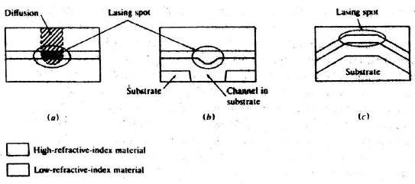
Struktur positive-index optical-wave-confining
(pembatasan gelombang optis):
(a) Selectively diffused
(b) Varying-thickness
(c) Bent-layer

Slide 63
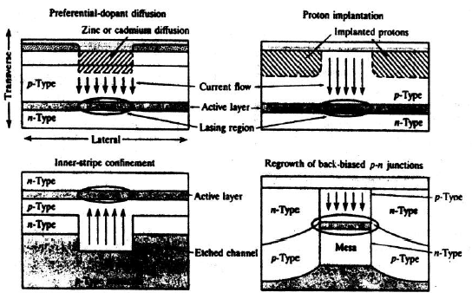
“empat metode dasar pembatasan arus (current confinment) pada dioda laser”

Slide 64
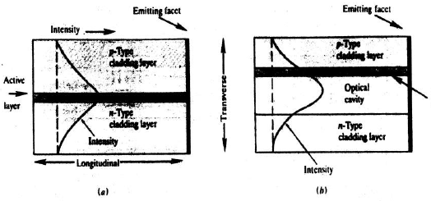
Untuk mendapatkan daya keluaran yang besar dapat juga dilakukan dengan teknik:
(a) Thin-active-layer (TAL)
(b) Large optical cavity (LOC)

Slide 65
Single-Mode Laser
Single mode laser, memiliki modus longitudinal tunggal dan modus transverse tunggal
Untuk mendapatkan modus longitudinal tunggal dapat dilakukan dengan beberapa cara:
Mengurangi panjang ruang lasing (L) sehingga jarak frekuensi (Δf ) lebih besar dari lebar garis transisi laser
Misalnya ruang Fabry-Perot L = 250 μm, Δλ = 1 nm, pada λ = 1300 nm. Jika L menjadi 25 μm, maka Δλ = 10 nm. Tetapi membuat panjang tersebut sulit dilakukan.
Laser emisi permukaan (SEL-Surface Emitiing Laser)
Struktur yang memiliki built-in frequency selective resonator

Slide 66
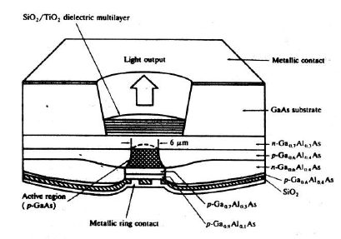
“Struktur laser emisi permukaan
(SEL -Surface Emitiing Laser) untuk bahan semikonduktor GaAlAs”

Slide 67
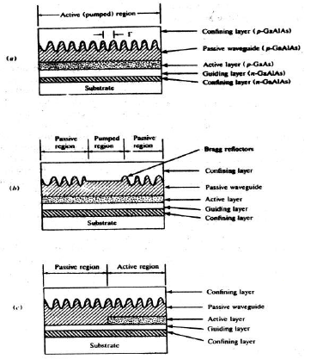
3 jenis struktur laser menggunakan built-in frequency-selective resonator:
(a) DFB (Distributed Feedback)
(b) DBR (Distributed Bragg Reflector)
(c) DR (Distributed Reflector)

Slide 68
Panjang gelombang Bragg:
Modus longitudinal dipisahkan simetris sekitar λ_{B} :
Λ : perioda gelombang
n_{e} : indeks bias efektif modus
k : orde grating
m : orde mode (0,1,2….), ex: first- order mode (m=1), zero order (m=0) L_{e} : panjang efektif grating

Slide 69
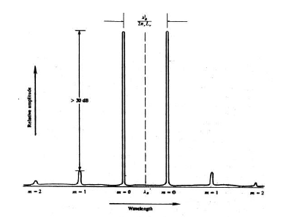
“Spektrum keluaran terdistribusi sekitar λ_{B} dari dioda laser DFB”

Slide 70
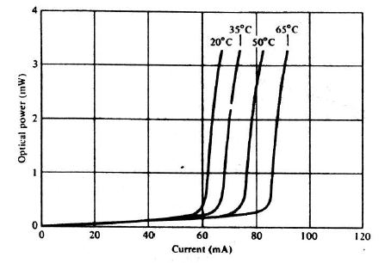
”Sifat daya keluaran optis yang bergantung pada suhu”

Slide 71
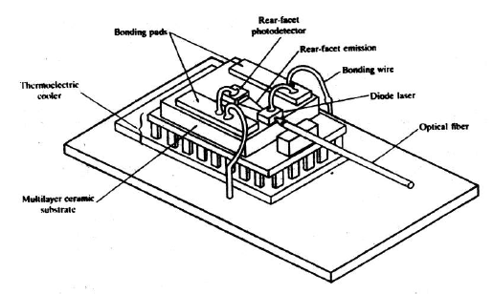
“Konstruksi pemancar dioda laser menggunakan
thermoelectric cooler untuk tujuan stabilisasi”

Slide 72
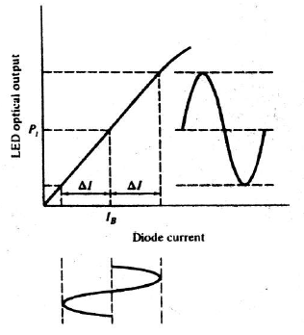
“Titik bias dan wilayah modulasi amplitudo pada aplikasi analog LED”

Slide 73
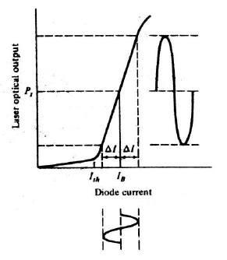
“Titik bias dan wilayah modulasi amplitudo pada aplikasi analog Laser”

Slide 74
Kuis Lisan
Panjang Gelombang Operasi dari GaAlAs LED adalah
820 dan 850 nm
500 nm
1300 nm
1550 nm
Tidak tersebut diatas
Emisi cahaya dari LED dimodulasi oleh
Tegangan yang dilewatkan ke dioda
Arus listrik yang dilewatkan ke dioda
Iluminasi dari dioda
Semua yang tersebut diatas
Untuk membuat bahan tipe p yang dilakukan adalah melakukan doping bahan Si dengan unsur dari golongan berapa?
IA
IIA
IIIA
IVA
Untuk membuat bahan tipe p yang dilakukan adalah melakukan doping bahan Si dengan unsur dari golongan berapa?
IA
IIA
IIIA
IVA

